Slide 1

Nederland gaat versneld verder met uitbouw zonnestroom capaciteit
The Solar Future NL V - 2013
Peter J. Segaar - Polder PV
Leiden (ZH)
www.polderpv.nl
info@polderpv.nl
Twitter: @Polder_PV

Slide 2
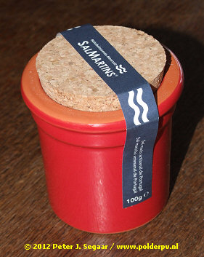
Nederland gaat versneld verder met PV-uitbouw – TSF NL V 2013
P.J. Segaar - www.polderpv.nl
Hoofdpunten
Waar waren we gebleven ?
CBS en “aanpassingen”…
SDE, NSR
Aanbieders en inkoop acties
Groei NL PV-markt 2012
Groei potentieel markt 2013 en komende jaren
Data worden nog gepubliceerd door Polder PV
“ iets met een korreltje zout nemen “ = iets niet helemaal voor waarheid aannemen
PPV – TSF/NL/V/230513/def

Slide 3
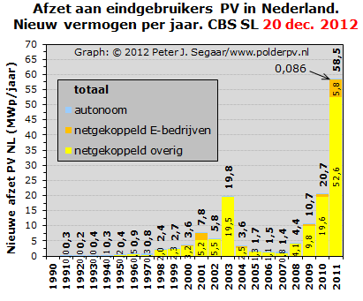
Nederland gaat versneld verder met PV-uitbouw – TSF NL V 2013
P.J. Segaar - www.polderpv.nl
Late CBS update 2011 (lijsten PPV)
Wijzigingen
CBS:
+35%
Accumulatie 2011 CBS: 145 MWp, 59% residentieel.

Slide 4
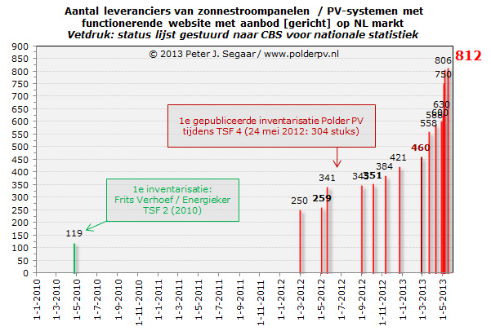
Nederland gaat versneld verder met PV-uitbouw – TSF NL V 2013
P.J. Segaar - www.polderpv.nl
Doorlopende inventarisaties van Polder PV:
4 mei 2013 plm. 812 aanbieders PV in NL
(factor 6,8x niveau voorjaar 2010!)
CBS
Motto: “het is ietwat drukker geworden” bij het aanbod…

Slide 5
Nederland gaat versneld verder met PV-uitbouw – TSF NL V 2013
P.J. Segaar - www.polderpv.nl
Enkele karakteristieken bij PV-aanbod NL
31 “PV-groothandels” (4 in BEL of LUX)
5 “niet-PV” groothandels
9 energiebedrijven
28 buitenlandse bedrijven
Talloze web shops
Veel installatiebedrijven voor zichzelf begonnen
Zij-instromers (bijv. stukadoors, zonneluifel-winkels, een modezaak, …)
Verpletterend aanbod een- weinig-mans bedrijven
“Wij zijn PV-specialist” meest gevonden one-liner…
Meest gebruikte werving: subsidie, subsidie, subsidie

Slide 6

Nederland gaat versneld verder met PV-uitbouw – TSF NL V 2013
P.J. Segaar - www.polderpv.nl
Vertegenwoordiging aanbieders van PV-modules en –systemen bij NL branche organisatie Holland Solar
Inventarisatie T.S.F. IV 24 mei 2012 door Polder PV:
53 van 298 aanbieders lid = 17,8%
Inventarisatie T.S.F. V 15 mei 2013 door Polder PV:
78 (+ 47%) van 812 (+ 172%) aanbieders lid = 9,6%
Van 812 aanbieders zijn er 98 supporter van Afase, 12,1%!
Hoeveel leden HS hebben inmiddels Zonnekeur?
Hoeveel niet-leden HS hebben inmiddels Zonnekeur?
www.depk.nl www.kbi.nl

Slide 7
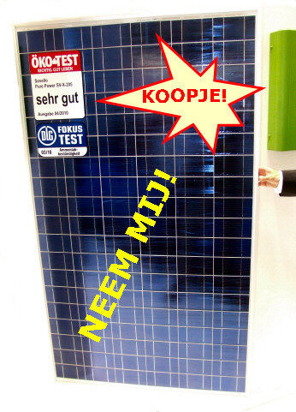
Nederland gaat versneld verder met PV-uitbouw – TSF NL V 2013
P.J. Segaar - www.polderpv.nl
De markt drivers
Goedkope zonnepanelen.
Salderen in al haar hoedanigheden.
SDE ( >> CertiQ).
Inkoopacties NL fenomeen.
Nationale Subsidie Regeling (AgNL).
Duurzaamheid gemeentes (PV op eigen daken).
“Essent” / “NUON” verkoop gelden >> provincies.
EIA, VAMIL… Boeren, bedrijven (rap toenemend)
“Wij willen uw dak”.
Het “buren hebben PV – ik wil ook” effect.
Lokale energie coöperaties.
MVO implementatie bedrijfsleven.

Slide 8
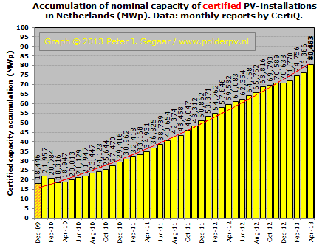
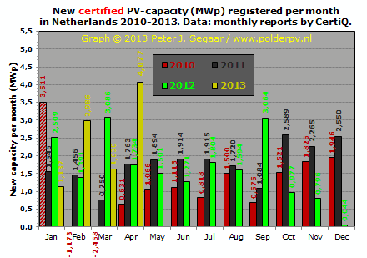
Nederland gaat versneld verder met PV-uitbouw – TSF NL V 2013
P.J. Segaar - www.polderpv.nl
CertiQ / SDE kabbelt voort: relatief lage volumes
Accumulatie 1 apr. 2008 – 1 mei 2013 cf. maandrapportages:
68,2 MWp SDE met 10.310 PV-systemen (6,6 kWp/inst.).
Bijbouw CertiQ 2012: 20,9 MWp (1,7 MWp/maand, 1 mei 2013)

Slide 9
Nederland gaat versneld verder met PV-uitbouw – TSF NL V 2013
P.J. Segaar - www.polderpv.nl
Inkoopacties: “uniek” NL fenomeen
http://www.polderpv.nl/inkoopacties_Nederland.htm
Status mei 2013: 116 acties
(TSF mei 2012: 77 acties).
Zeer divers pluimage.
Klein/lokaal (paar 10-tal kWp) tot fors/landelijk (WWZ 10 MWp, VEH 6,2 MWp, N&M 4,3 MWp, eind 2012).
Meestal zeer sterk “kosten” gedreven in eerste jaren > potentiële risico’s.
Vraag is: hoe toekomstbestendig is het fenomeen?

Slide 10
Nederland gaat versneld verder met PV-uitbouw – TSF NL V 2013
P.J. Segaar - www.polderpv.nl
Inkoopacties zonnepanelen Nederland
“Forecast 2013 totaal gerealiseerd vermogen:
15.000 kWp” (organisator 1 v/d acties)
Potentieel realisatie “echte” inkoop acties PV: voorlopig >100 MWp in totaal.
63% commerciële initiatieven / landelijke acties.
Met voorhanden zijnde info realisaties schatting:
Vóór 2011 <700 kWp.
2011: 11,5 MWp.
2012: plm. 50 MWp incl. eerste projecten huurw.
Gepland / deels uitvoering 2013: plm. 58 MWp?

Slide 11
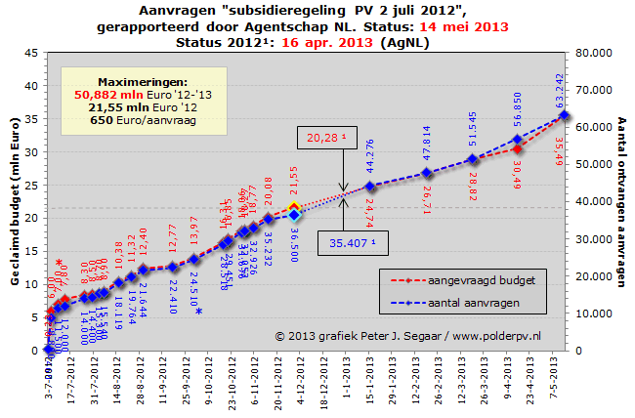
Nederland gaat versneld verder met PV-uitbouw – TSF NL V 2013
P.J. Segaar - www.polderpv.nl
De “niet door HS gewilde” NSR werd ingevoerd:
Verloop aanvragen 2-7-’12 –> 14-5-’13
MEUR 50,9 tot en met 28-12-2013. Buiten SDE!
14 mei 2013 30% van budget over
Ruim 63.000 aanvr.
2012: 103,48 MWp beschikt AgNL = realisatie aanvrager
Potentie 2012-2013: 260 MWp / + 90.000
Detail data op PPV

Slide 12
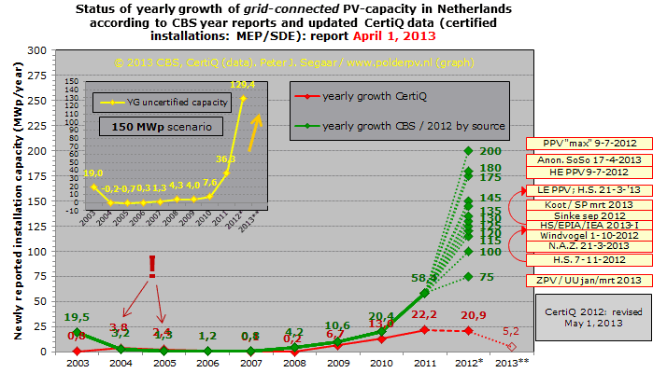
Nederland gaat versneld verder met PV-uitbouw – TSF NL V 2013
P.J. Segaar - www.polderpv.nl
Jaargroei prognoses 2012 - forse spread

Slide 13
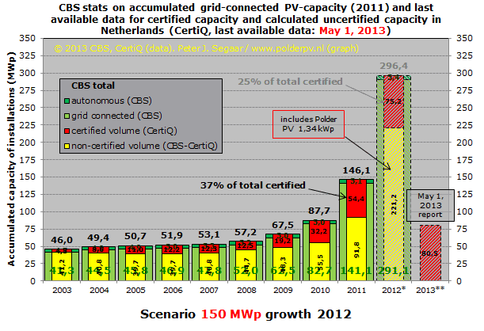
Nederland gaat versneld verder met PV-uitbouw – TSF NL V 2013
P.J. Segaar - www.polderpv.nl
Groeiscenario 2012 150 MWp
Gecertificeerde & on-gecertificeerde volumes

Slide 14
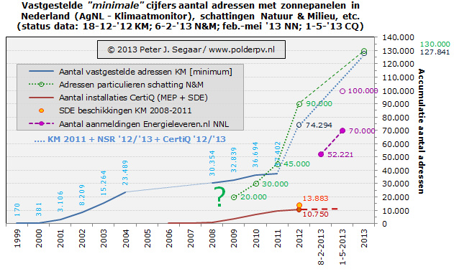
Nederland gaat versneld verder met PV-uitbouw – TSF NL V 2013
P.J. Segaar - www.polderpv.nl
Aantallen PV-installaties Nederland –
registraties en speculaties
+ PIR opgaves
NSR 2012: 2 juli – 31 dec. 35.407 inst. “gerealiseerd”

Slide 15
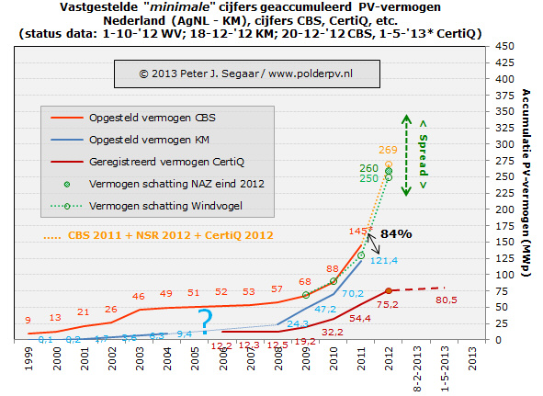
Nederland gaat versneld verder met PV-uitbouw – TSF NL V 2013
P.J. Segaar - www.polderpv.nl
Vermogen PV-installaties Nederland – registraties en speculaties
431
Surprise!
390-
340
+ PIR opgave 8-5-’13
NSR 2012: 2 juli – 31 dec. 103,48 MWp “gerealiseerd”
2012-13: CBS + NSR + SDE

Slide 16
Nederland gaat versneld verder met PV-uitbouw – TSF NL V 2013
P.J. Segaar - www.polderpv.nl
Consequenties jaargroei 2012
Mogelijke nationale accumulatie (8 mei 2013, 100.000 systemen): 340-390 MWp.
>> Eind 2012 accumulatie PV geschat op minimaal een traject van 270-320 MWp.
>> Dan mogelijk jaargroei 2012 (CBS eind 2011: 145): minimaal een traject van 125-175 MWp.
Kan zelfs richting 200 MWp gaan.
Bij 175 MWp geen “verdubbeling” t.o.v. jaargroei 2011 (CBS: 58,5 MWp), maar een factor 3 maal zo veel.
Voor accumulatie: factor 2 >> “normale” groeimarkt.
Vraag: Betrouwbaarheid PIR en/of CBS cijfers?

Slide 17
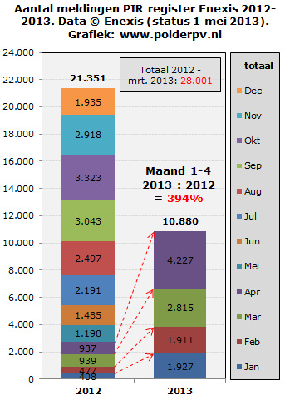
Nederland gaat versneld verder met PV-uitbouw – TSF NL V 2013
P.J. Segaar - www.polderpv.nl
Surprise nr. II: cijfers Enexis / netbeheerders
Rappe groei meldingen ’12-’13
Jan-Apr: 2.761 >> 10.800 = 394%!
Enexis 1 mei 2013: 153 MWp
Enexis heeft 32,5% van alle elektrische aansluitingen.
Voorzichtig met extrapoleren!

Slide 18
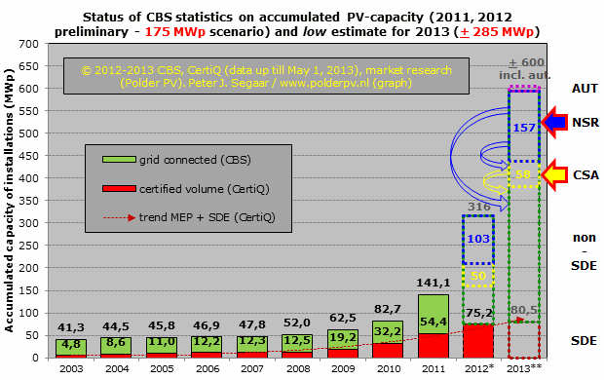

Nederland gaat versneld verder met PV-uitbouw – TSF NL V 2013
P.J. Segaar - www.polderpv.nl
Inkoopacties & NSR: impact op markt.
Speculatie potentieel jaargroei 2013.
AFASE
EU ProSun
2012 prognose Polder PV 175 MWp: EurObserv’ER Photovoltaic Barometer, april 2013.

Slide 19
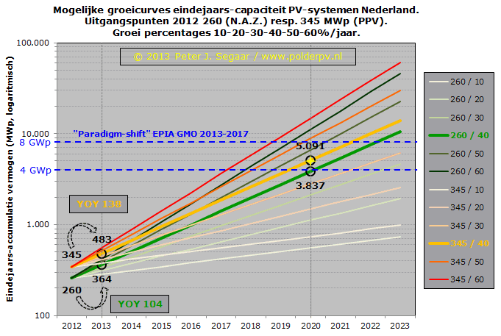
Nederland gaat versneld verder met PV-uitbouw – TSF NL V 2013
P.J. Segaar - www.polderpv.nl
Surprise III: Verwachting groei komende jaren, op basis van “4 GWp in 2020” (N.A.Z.) – 8 GWp Sinke
NB: “104” / “138” MWp groei 2013 véél te laag indien 175 MWp 2012!!
“Max.” scenario 345 / 60 komt op jaargroei 2013 van 207 MWp: veel te laag!

Slide 20
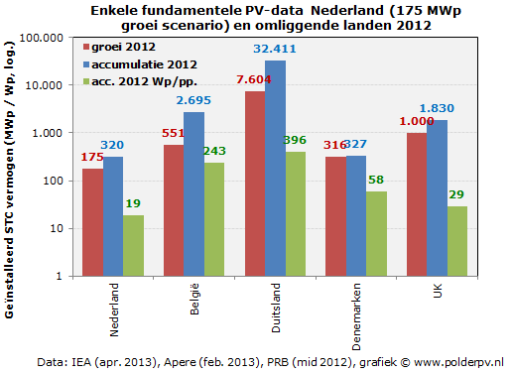
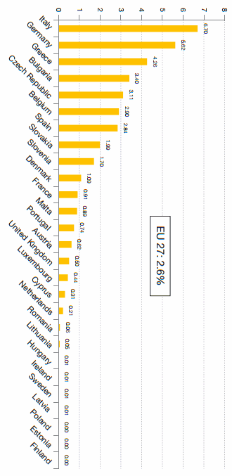
Nederland gaat versneld verder met PV-uitbouw – TSF NL V 2013
P.J. Segaar - www.polderpv.nl
NL moet ondanks forse groei nog veel inhalen
2012
NL: 0,21% (NB: 125 MWp acc. 2012)
© EPIA: Global Market Outlook 2013-2017 >>>

Slide 21
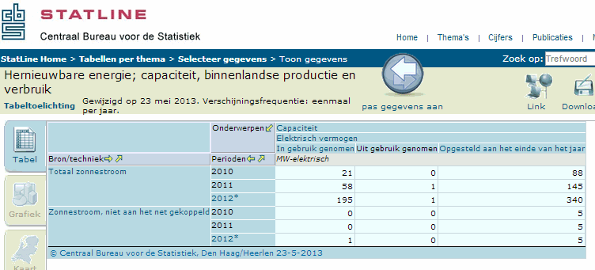
Nederland gaat versneld verder met PV-uitbouw – TSF NL V 2013
P.J. Segaar - www.polderpv.nl
HEET VAN DE NAALD:
© CBS 23 MEI 2013 5H35
Met de complimenten van Polder PV!

Slide 22
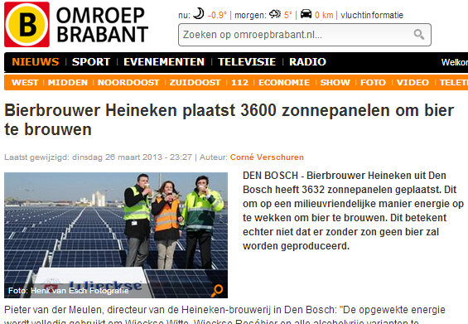
Nederland gaat versneld verder met PV-uitbouw – TSF NL V 2013
P.J. Segaar - www.polderpv.nl
2013: another fine year for solar Dutch style
Zum wohl!

